Slide 1
«ПиктоМир», как современное средство обучения дошкольников основам алгоритмизации и программирования»
Евсикова Елена Ивановна,
заместитель директора по дошкольной работе
МБОУ «Центр образования № 36»,
куратор сетевой инновационной площадки
Рябова Кристина Николаевна,
воспитатель МБОУ «Центр образования № 36»,
педагог сетевой инновационной площадки

Slide 2
Управленческие задачи
1 этап. Подготовительный.
анализ образовательной деятельности в дошкольном учреждении, определение внутренних ресурсов;
планирование;
организация условий для реализации данного проекта (закупка оснащения, корректировка режима работы);
формирование кадров;
делегирование (распределение поручений).

Slide 3
Управленческие задачи
2 этап. Основной этап (этап реализации):
- координация процесса реализации проекта «ПиктоМир»;
- мотивация педагогов;
- коммуникация с участниками образовательного процесса;
- оценка и контроль деятельности.

Slide 4
Управленческие задачи
3 этап. Заключительный:
- оценка результатов деятельности;
- прогнозирование развития образовательной деятельности в данном направлении.

Slide 5
В 2021 году с целью создания и апробации системы взаимодействия дошкольного и школьного образования, создания организационно-педагогических условий для осуществления преемственности на ступенях дошкольного и начального общего образования в контексте требований ФГОС было принято решение открыть на базе МБОУ «Центр образования № 36» сетевую инновационную площадку по теме: «Апробация и внедрение основ алгоритмизации и программирования для дошкольников в цифровой образовательной среде ПиктоМир.

Slide 6
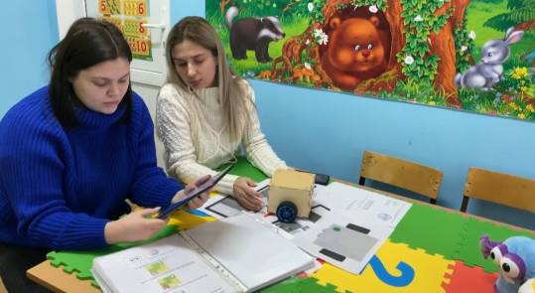
Для работы инновационной площадки педагоги в августе 2021 года прошли курсовую подготовку по теме: «Формирование основ алгоритмизации и программирования у дошкольников и учеников начальной школы в цифровой образовательной среде ПиктоМир» на базе площадки ФГУ ФНЦ НИИСИ РАН, что позволило глубоко вникнуть в проблему и ознакомиться с опытом работы других ДОУ.

Slide 7
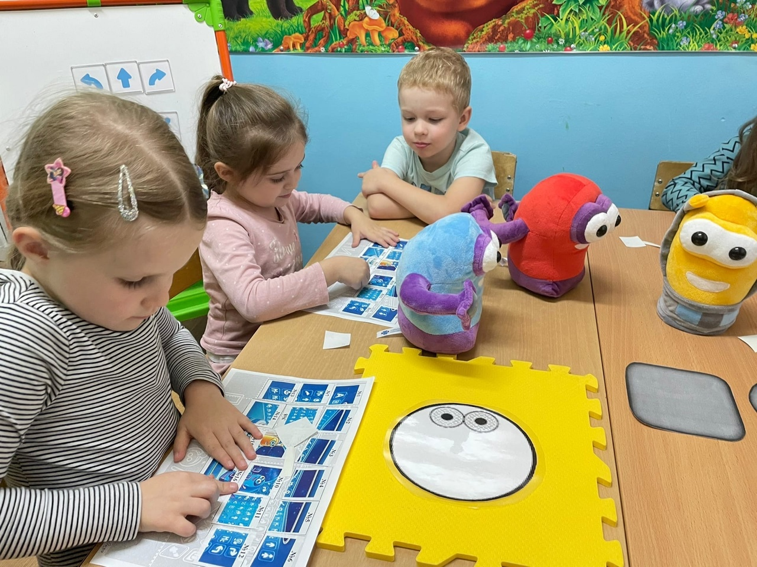
Новизна программы заключается в исследовательско - технической направленности обучения, которое базируется на новых информационных технологиях, что способствует развитию информационной культуры и взаимодействию с миром технического творчества.

Slide 8
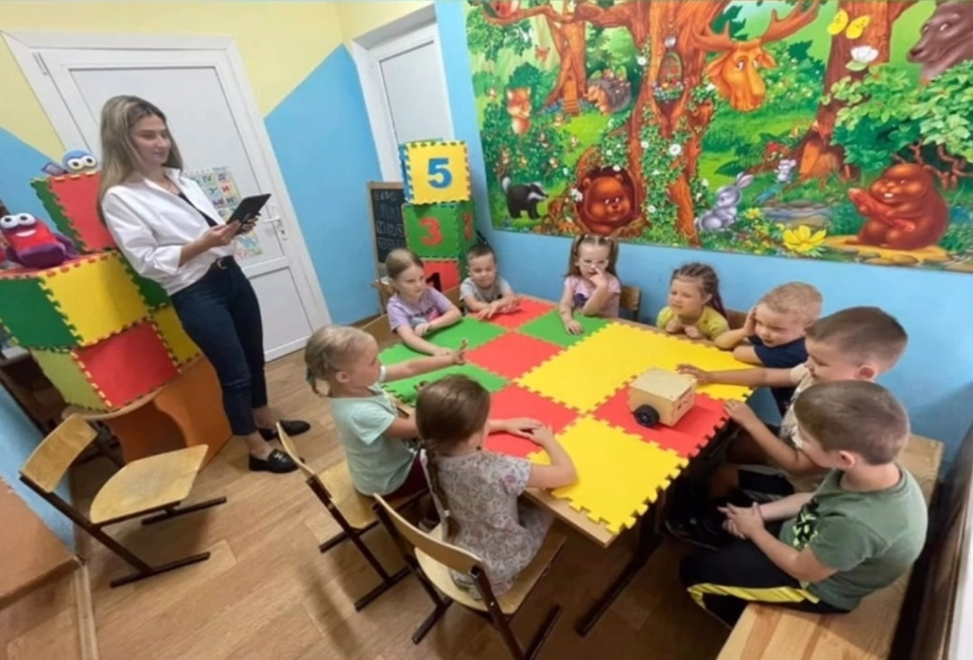
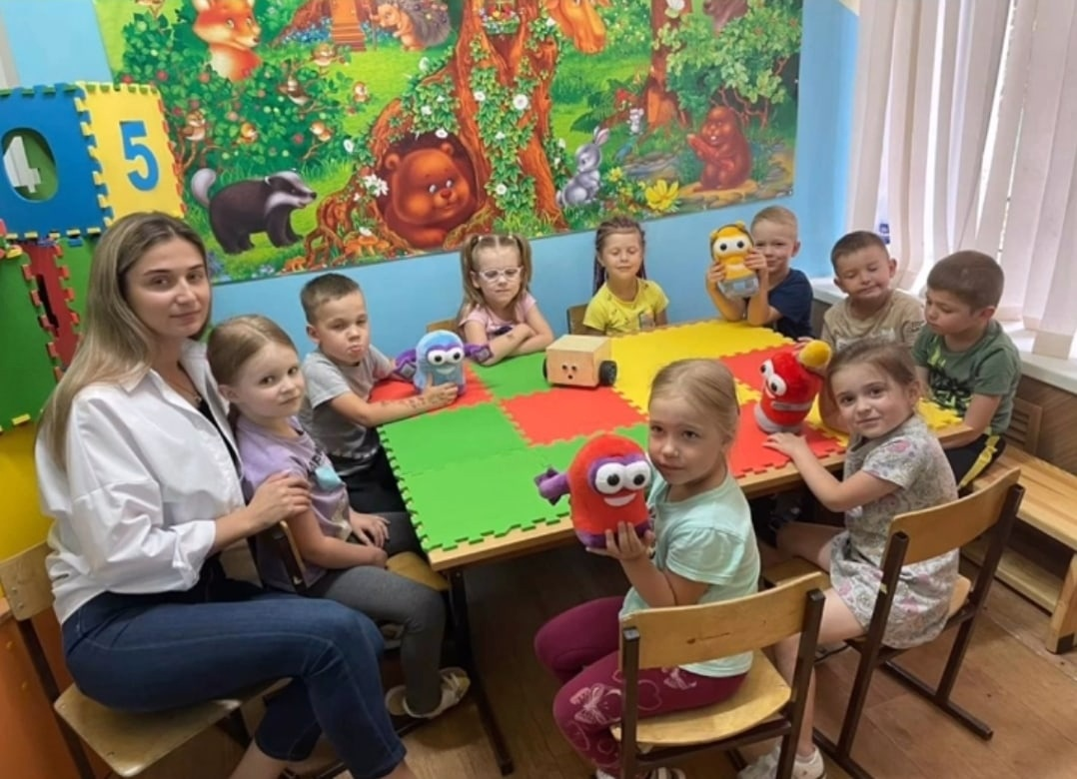
Цель программы: формирование у воспитанников дошкольного возраста навыков алгоритмического мышления в процессе обучения пиктограммному программированию.

Slide 9
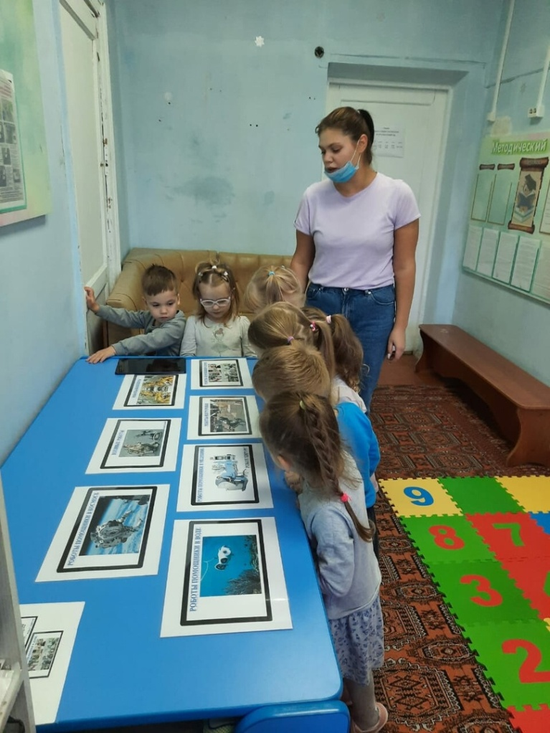
Задачи программы: образовательные - познакомить с элементарными представлениями об информационно-компьютерных технологиях; - познакомить с основными алгоритмическими понятиями, определениями; - развить навыки пиктограммного программирования; развивающие - закреплять навыки пространственной ориентировки; - содействовать развитию логического мышления детей, памяти, внимания, воображения, познавательной активности, самостоятельности; воспитательные - воспитать у детей интерес к процессу познания, желание преодолевать трудности; - воспитать в детях уверенность в себе, своих силах, умение взаимодействовать друг с другом.

Slide 10
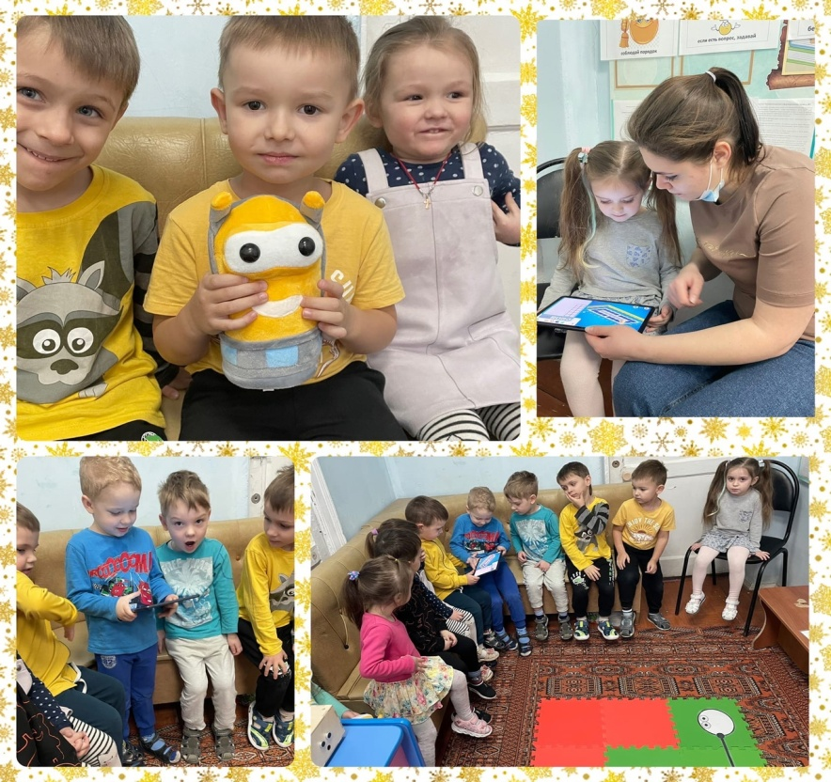
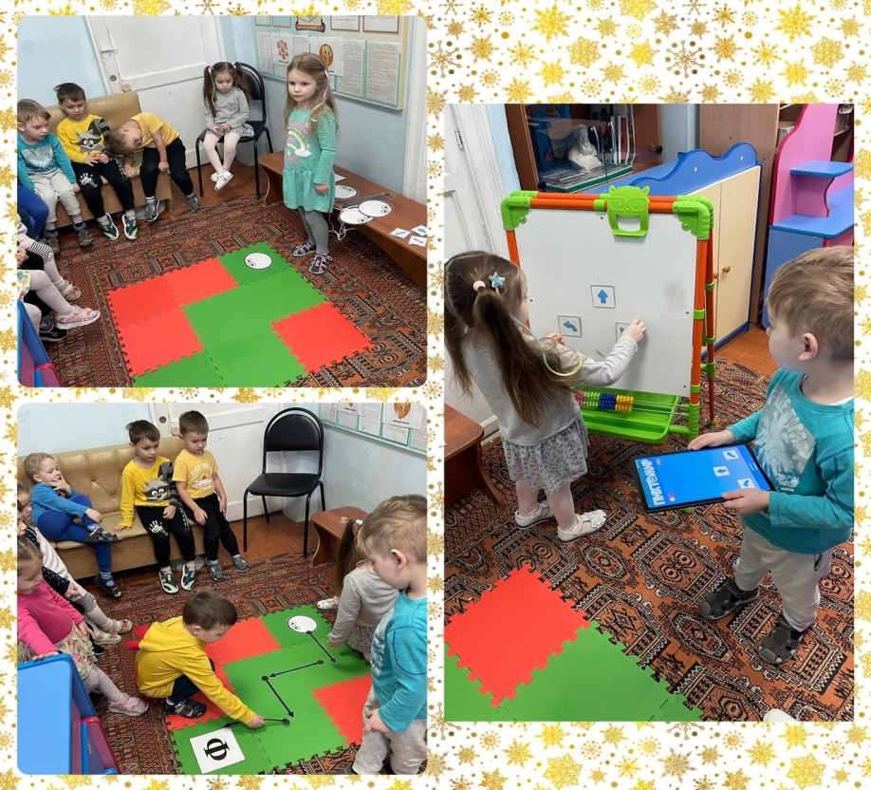
Программа разработана с учетом возрастных особенностей детей старшего дошкольного возраста. В этом возрасте у детей продолжает развиваться восприятие, развивается образное мышление, продолжают развиваться навыки обобщения и рассуждения, но они в значительной степени еще ограничиваются наглядными признаками ситуации. Продолжает развиваться воображение и внимание, оно становится произвольным.

Slide 11
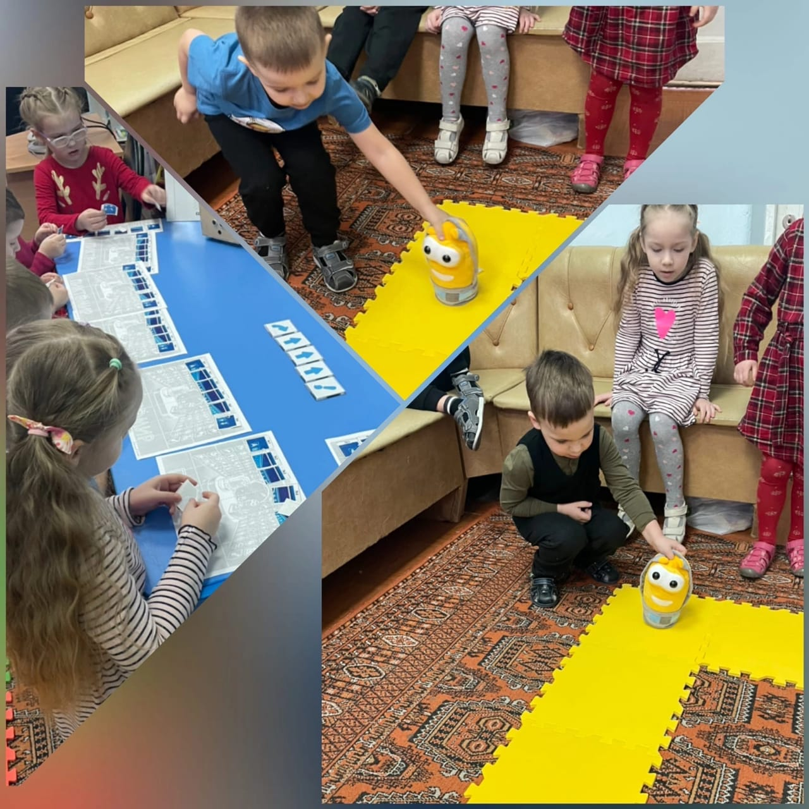
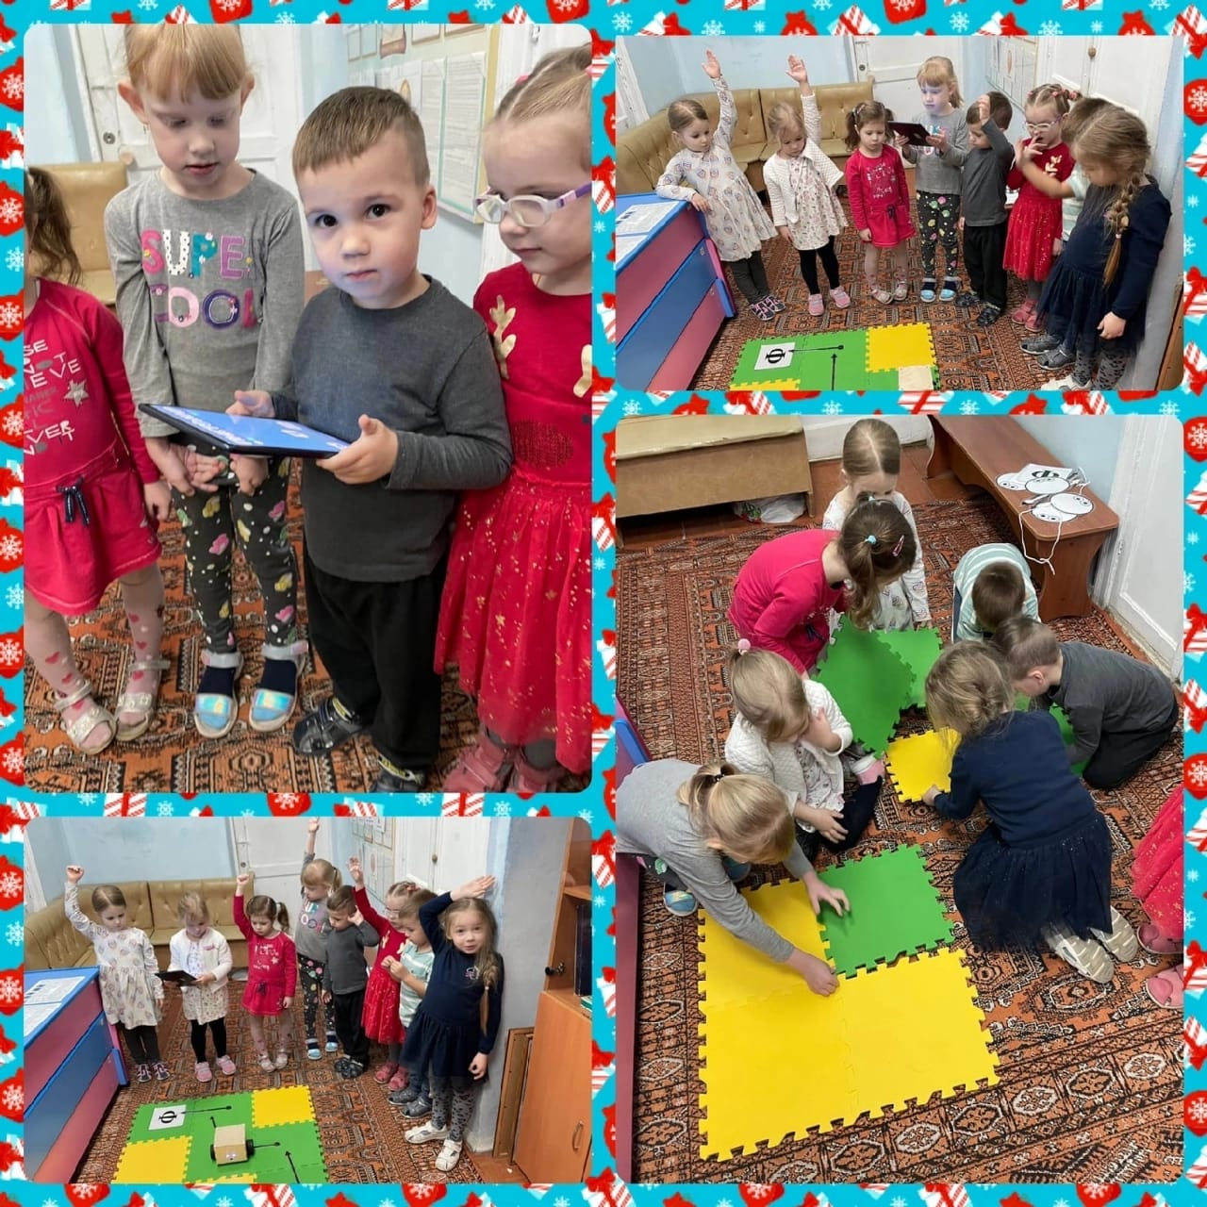
Дети знакомятся с понятием – робот, команда, компьютер, программа, программист, с основными видами команд и движениями. На начальном этапе дети играют и выполняют различные упражнения без использования электронных средств обучения. Они учатся отдавать команды, создавать из набора команд программы, выполнять их по шагам и находить ошибки.

Slide 12
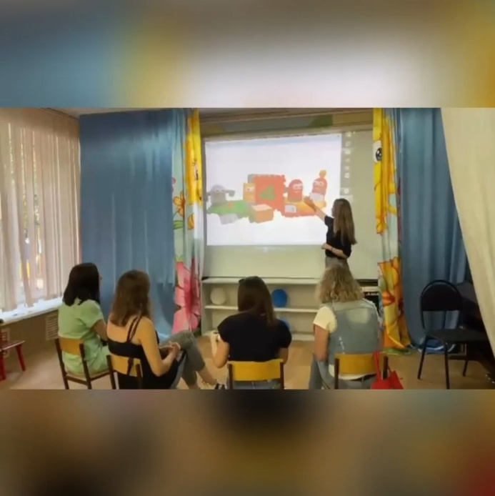
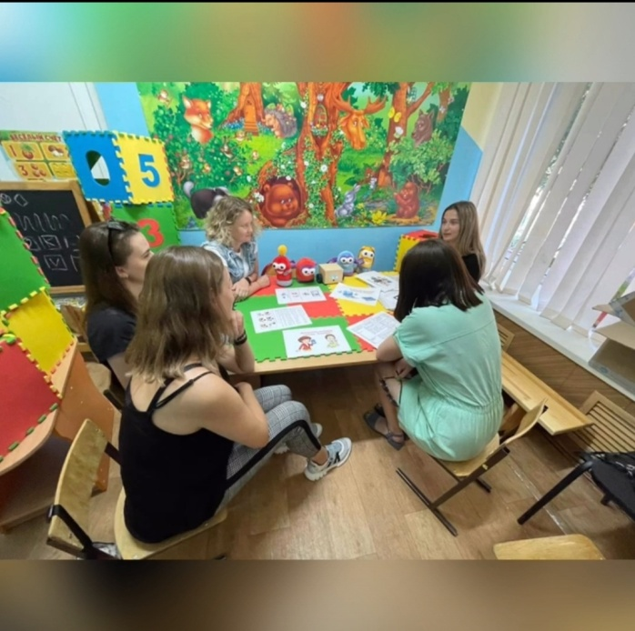
В начале и в конце года проводилось анкетирование родителей по теме робототехнической направленности и пришла к выводу, что родители заинтересовались темой алгоритмизации и программирования не только своих детей, но и себя лично. Родители принимают активное участие в работе инновационной площадки, посещают занятия, участвуют в конкурсах.

Slide 13
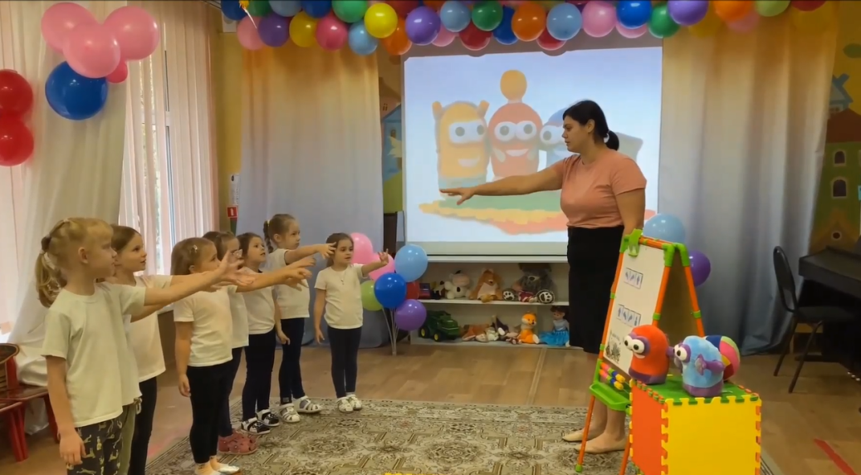
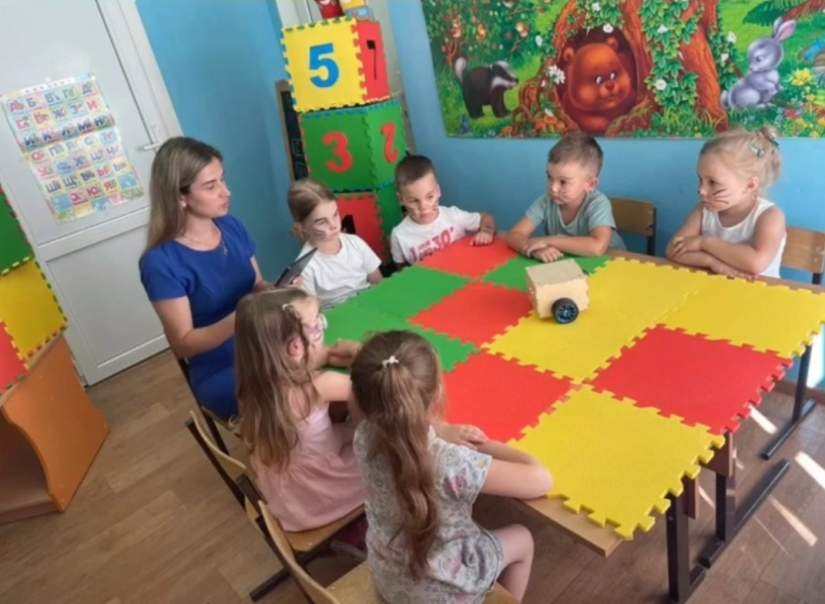
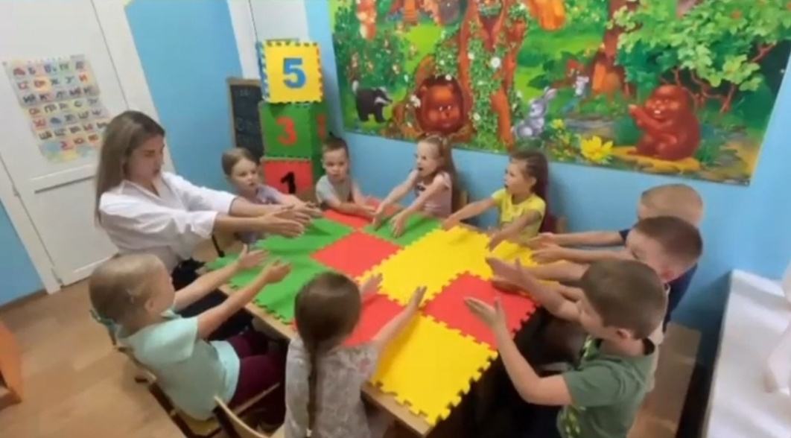
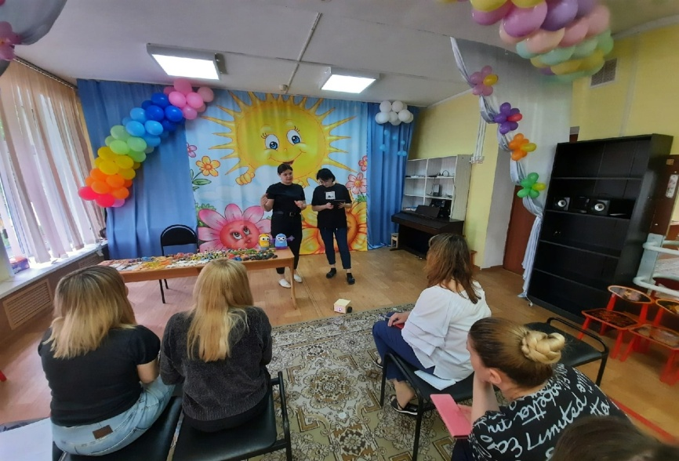
Деятельность сетевой площадки

Slide 14
Перспективный план реализации сетевой площадки
взаимосвязь с социальными партнерами нашего ЦО;
- взаимосвязь по данному направлению с другими ДОУ;
- изучение передового опыта по внедрению алгоритмизации и программирования с детьми с ОВЗ.

Slide 15
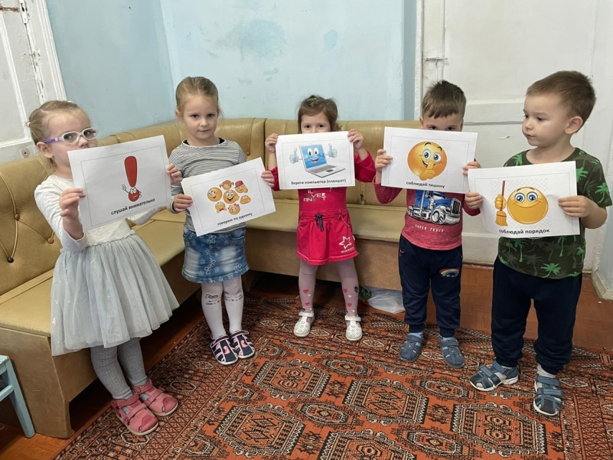
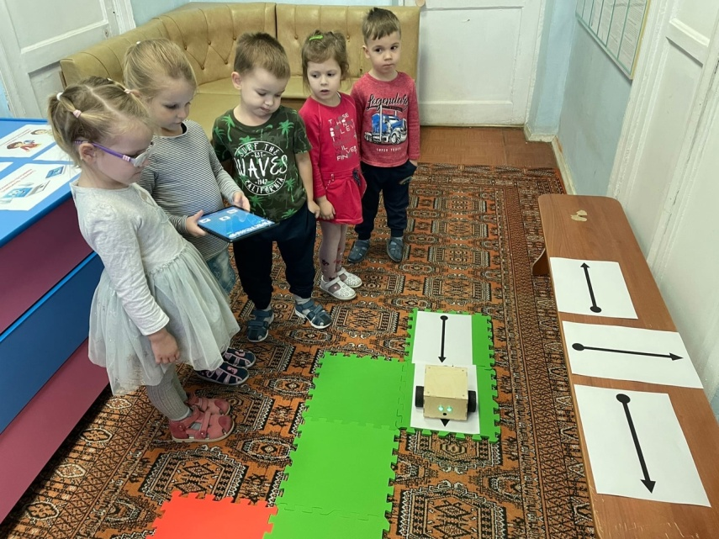
Планируемые результаты реализации программы: − воспитанники будут знать основные алгоритмические понятия и определения, такие как: «алгоритм», «линейная программа», «команда», «цикл» и т.п.; − воспитанники приобретут азы пиктограммного программирования, навыки алгоритмического мышления в процессе выполнения заданий и упражнений с использованием и без использования интерактивной доски; − у воспитанников будут сформированы устойчивые навыки ориентировки в пространстве.

Slide 16
Спасибо за внимание!

